Slide 1
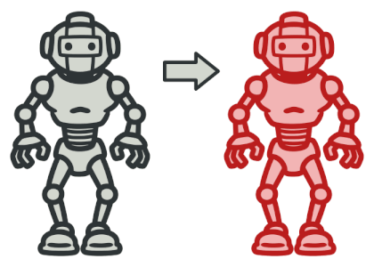
Prototype
Dominik Faritsch
Amar Julardzija

